Slide 1



산림공간 디지털 플랫폼 구축 사업
(산림청&국자원) G-클라우드 업무협의 및 기술검토(안)
2025.11.05

Slide 2
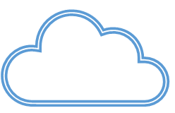
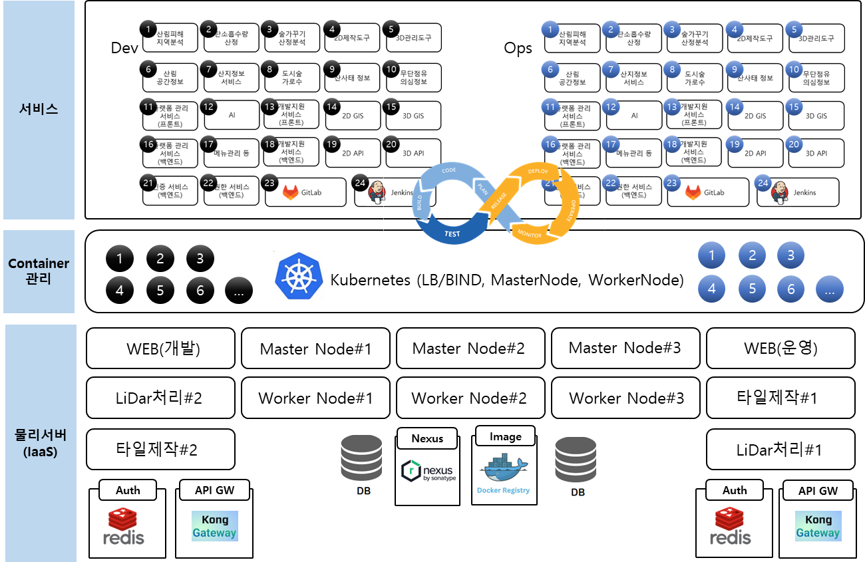
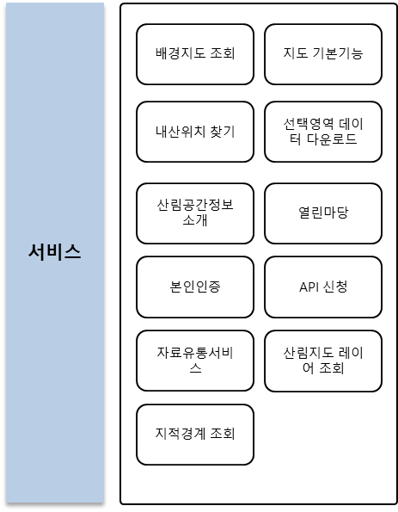


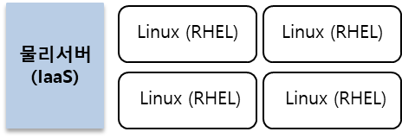

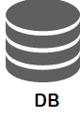

1. 플랫폼 구성(안) As-Is
G-클라우드
행정서비스
대민서비스
DMZ
행망
인터넷
Web(외부)
Proxy
방화벽
방화벽
연계서버
NAS
NAS
망연계시스템

Slide 3
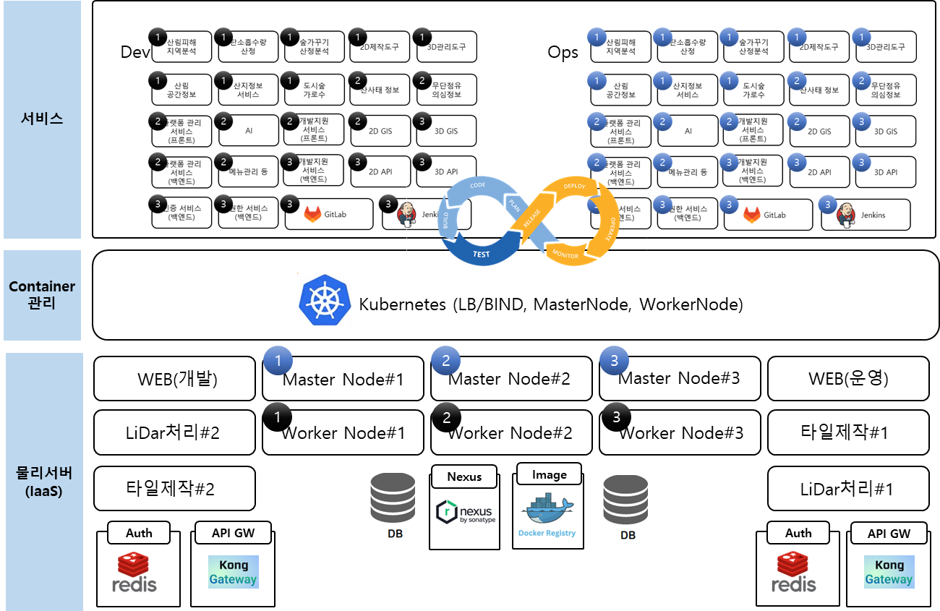
1. 플랫폼 구성(안) To-Be_온품 기술검토 의견(안)
G-클라우드
행정서비스
대민서비스
DMZ
행망
인터넷
Web(외부)
Proxy
방화벽
방화벽
연계서버
NAS
NAS
망연계시스템

Slide 4
3. 플랫폼 구성(안) 비교표
구분 | As-Is | To-Be
PaaS 영역 | K8S(쿠버네티스) | 없음
서비스 관리 | Pod(자동 할당 및 분배) | 컨테이너 (사람이 수동 할당 및 분배)
리소스 관리(CPU, RAM) | 서비스 사용에 따라 가변 | VM 사양 이내로 제한
DevOps (개발/운영 환경) | Namespace로 논리적 구분 | 구축(VM으로 물리적 구분)
CI/CD (Gitlab/Jenkins) | 구축 | 구축(VM환경)
무중단 배포 | 지원 | 미지원
Developer Site(개발시스템) | 구축(K8S와 연결) | 구축(서비스별 VM과 연결)
공공클라우드 네이티브 전환(정책) | 전환 완료 | 부분 전환

Slide 5
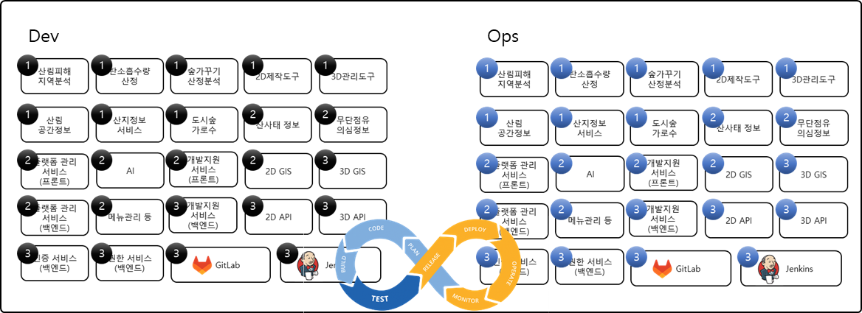
플랫폼 구성(안) 상세-DevOps 구축
Ops: 사용자에게 서비스 되는 환경
Dev: 개발 결과를 테스트 하는 환경
VM을 Dev(3대)와 Ops(3대)에 배정하여 서비스 배포 및 실행

Slide 6
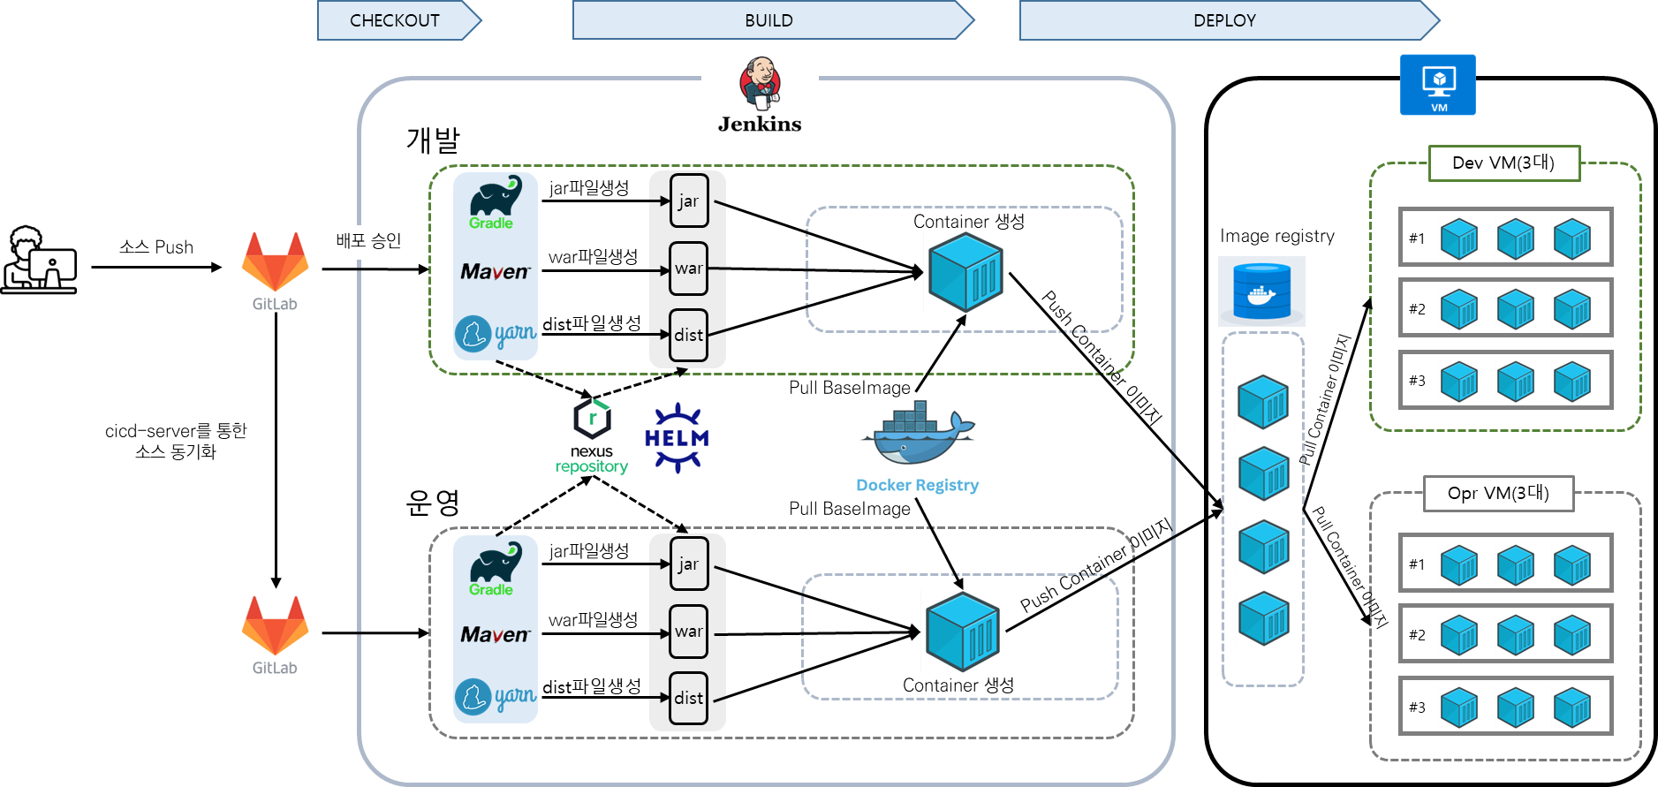
플랫폼 구성(안) 상세-CI/CD 프로세스
소스 관리→컨테이너 이미지 생성→자동배포 프로세스 구축
개발한 내용을 컨테이너 이미지로 생성하여 지정된 VM에서 서비스

Slide 7
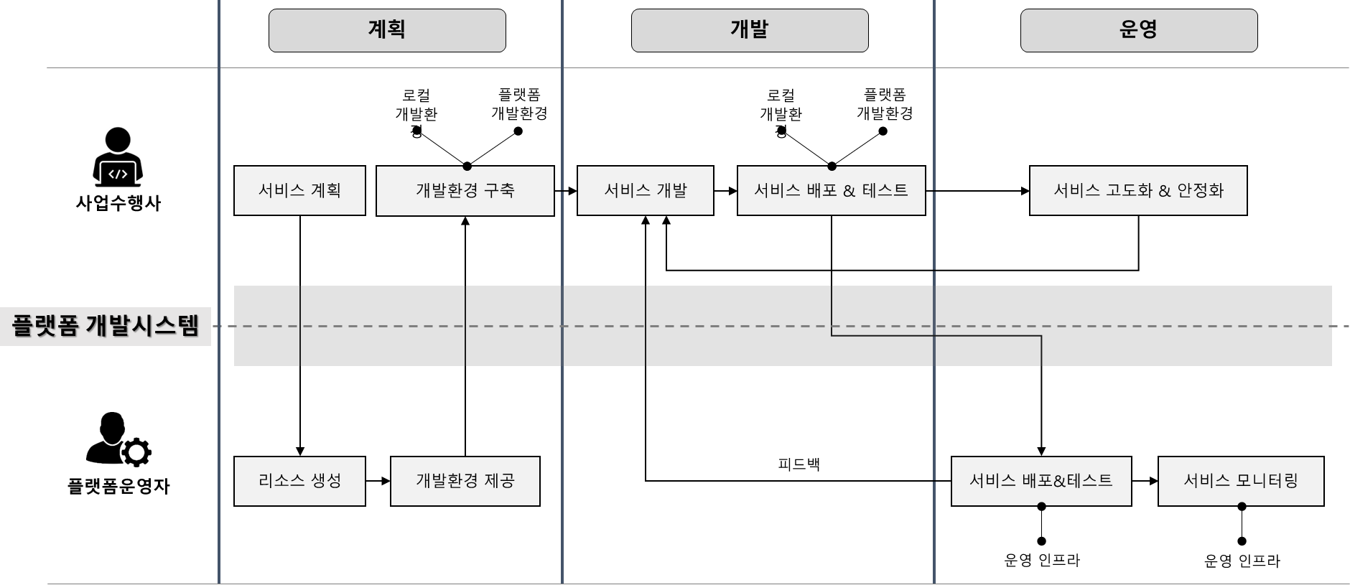
플랫폼 구성(안) 상세-Developer Site (플랫폼 개발 시스템)
산림공간 디지털 플랫폼 개발을 위한 개발시스템 구축
개발 및 배포 이력관리
배포 시 운영자 승인관리
추후 과학원등 서비스 개발 지원 및 관리를 위한 고도화 가능

Slide 8
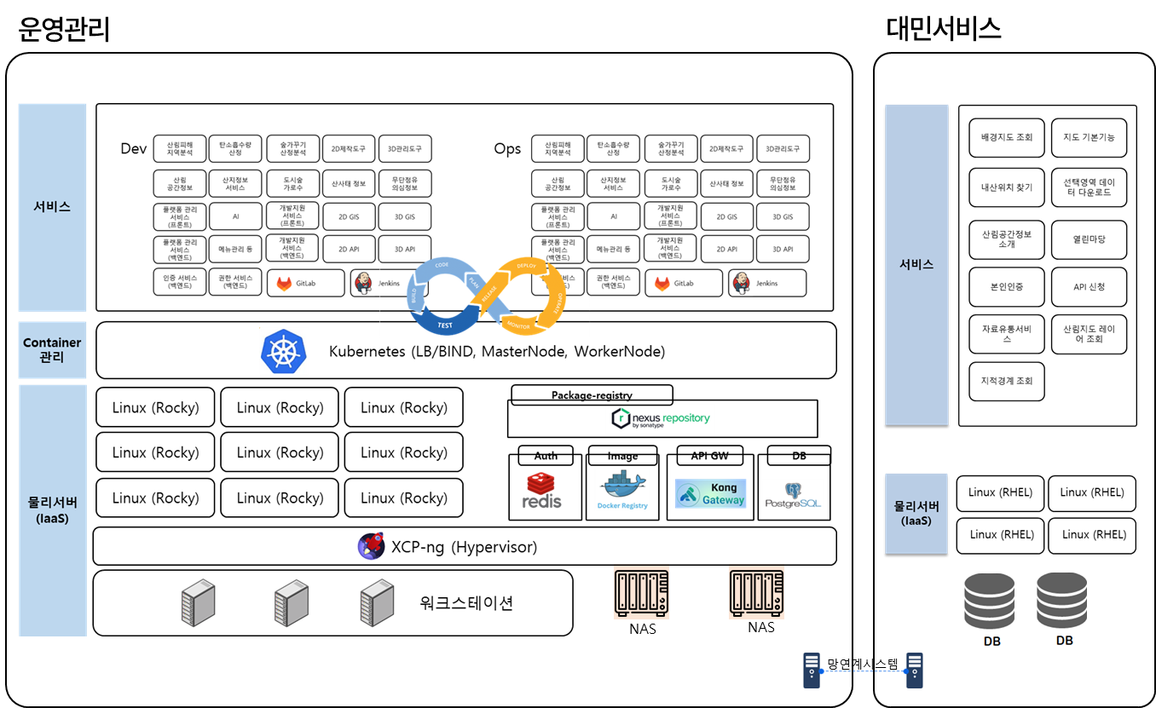
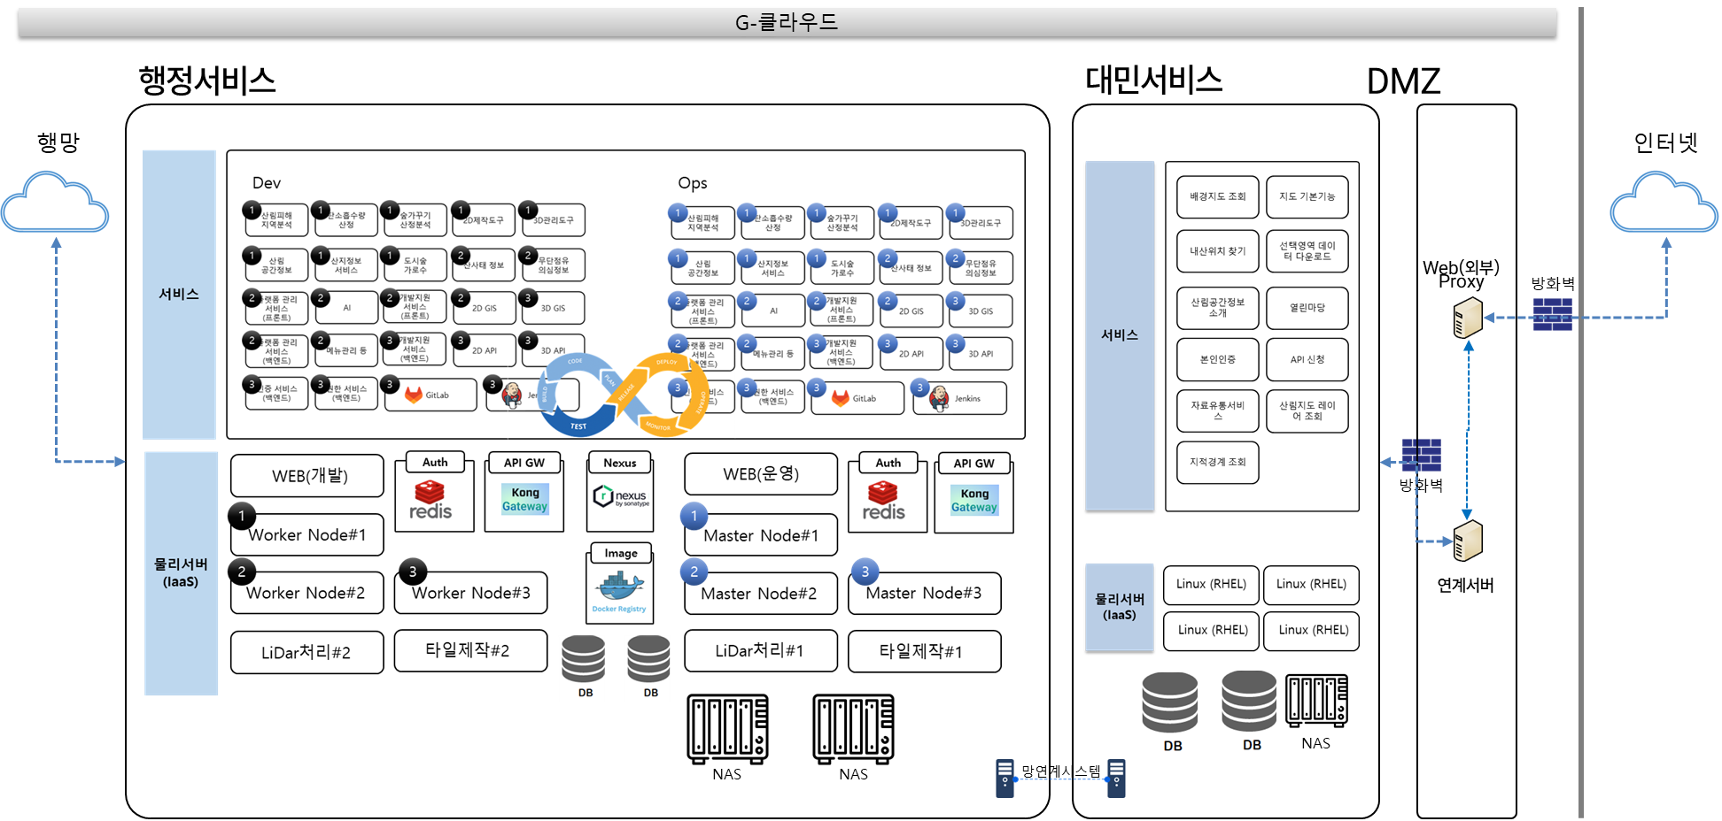
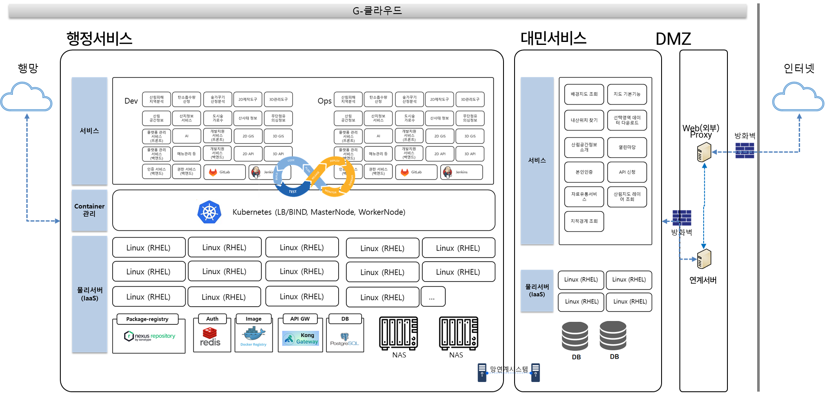
플랫폼 구성(안) 상세-로드맵_ 온품 기술검토 의견(안)
2026년 10월 경 PaaS(POD(미정))_국자원
2025년
2026년12월
2027년~2028년
현재
준공
이관
전환
합사 개발환경
- PaaS(K8S) 자체구축
국자원 광주센터(G클라우드)
- VM에서 서비스 운영
국자원 광주센터(G클라우드)
- PaaS는 국자원 제공예정
최종 산출물
VM기반
DevOps 환경 구축
CI/CD 체계 구축
Developers 시스템 구축
플랫폼 서비스 운영관리 - 인프라자원 : 국자원
예정 산출물
PaaS(POD)기반
DevOps 환경 구축 고도화
CI/CD 체계 구축 고도화
Developers 시스템 구축 고도화
플랫폼 서비스 운영관리 - 인프라자원 : 국자원 - 플랫폼+서비스 : 산림청(검토필요)

Slide 9
플랫폼 구성(안) (To-Be) 추진 Task 상세- 운영환경(G클라우드_국자원)
<G-클라우드에 플랫폼 구축>
Gitlab 구축
- 소스 코드 저장 및 버전관리
Jenkins 구축
- 코드 빌드, 배포 자동화 엔진
API Gateway 구축
- API 호출 관리 및 접속 경로 제어
Nexus Repository 구축
- S/W빌드에 필요한 라이브러리/모듈 관리
Docker Registry 구축
- 도커 이미지 저장 및 배포
플랫폼 개발시스템 구축
- 개발 및 배포 이력관리
- 배포 시 운영자 승인관리
2026년 준공이전 달성 과업

